Slide 1
Greedy Algorithm
Matakuliah Design & Analysis Algorithm
S1 Teknik Informatika STIKOM PGRI Banyuwangi
Dosen Pengampu: Khoirul Umam, M.Kom

Slide 2
Greedy Algorithm Overview
Greedy = rakus
Selalu memilih solusi yang terlihat paling baik saat itu
Namun tidak selalu mendapatkan solusi paling optimal

Slide 3
Contoh Kasus
Sebagai kasir Anda harus memberikan kembalian pembayaran kepada seorang pelanggan sebesar Rp4.800. Sementara itu di meja kasir hanya ada uang pecahan Rp2.000, Rp1.000, Rp500, dan Rp200 saja. Berapa lembar/keping pecahan uang yang akan Anda berikan kepada pelanggan tersebut sehingga pelanggan menerima jumlah lembaran/kepingan paling sedikit? (Asumsi tersedia banyak lembaran/kepingan untuk tiap pecahan uang)

Slide 4
Penyelesaian secara greedy
Total kembalian = Rp4.800
Pecahan mana yang dapat mengurangi total kembalian dengan cepat?
2 lembar Rp2.000 → Sisa kembalian = Rp800
1 keping Rp500 → Sisa kembalian = Rp300
1 keping Rp200 → Sisa kembalian = Rp100
tidak dapat solusi
Rollback ke langkah 2
4 keping Rp200 → Sisa kembalian = Rp0
Solusi ditemukan

Slide 5
Algoritma Djikstra
Algoritma untuk mencari jalur terpendek dari suatu titik ke titik-titik yang lain

Slide 6
4
B
C
3
2
6
5
A
D
E
7
4
A
3
7
B
D

Slide 7
4
B
C
3
2
6
5
A
D
E
7
4
A
3
7
B
D
7
5
C
D

Slide 8
4
B
C
3
2
6
5
A
D
E
7
4
A
3
7
B
D
7
5
C
D
10
9
C
E

Slide 9
4
B
C
3
2
6
5
A
D
E
7
4
A
3
7
B
D
7
5
C
D
12
10
9
13
D
E
C
E

Slide 10
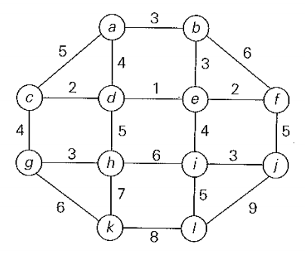
Latihan
Gunakan algoritma Djikstra untuk mencari jalur terpendek dari node a ke node l!

